Slide 1
Bisnis di bidang
Teknologi Informasi
Mona Fronita, M.Kom

Slide 2
A. Alasan pentingnya etika dalam berbisnis
Beberapa alasan yang membuat bisnis perlu dilandasi oleh suatu etika
Selain mempertaruhkan barang dan uang untuk tujuan keuntungan, bisnis juga mempertaruhkan nama, harga diri bahkan nasib umat manusia yang terlibat didalamnya.
Bisnis adalah bagian penting dari masyarakat, sebagai hubungan antar manusia bisnis membutuhkan etika yang mampu memberi pedoman bagi pihak yang melakukannya.
Bisnis adalah kegiatan yang mengutamakan rasa saling percaya. Etika dibutuhkan untuk menumbuhkan dan memperkuat rasa saling percaya.

Slide 3
B. Prinsip dasar etika bisnis
Sony Keraf (1991) dalam buku Etika bisnis : Membangun Citra Bisnis sebagai Profesi Luhur, mencatat beberapa hal yang menjadi prinsip dari etika bisnis, antara lain:
Prinsip otonomi
Prinsip kejujuran
Prinsip berbuat baik dan tidak berbuat jahat
Prinsip keadilan
Prinsip hormat pada diri sendiri

Slide 4
C. Bisnis di bidang Teknologi Informasi
Beberapa kategori bisnis di bidang TI :
Bisnis di bidang industri perangkat keras Bergerak di bidang rekayasa perangkat keras, contoh IBM, Compaq dll
Bisnis di bidang rekayasa perangkat lunak dilakukan oleh perusahaan atau individu yang menguasai teknik rekayasa yaitu kegiatan engineering yang meliputi analisis, desain, spesifikasi, implementasidan validasi untuk menghasilkan produk perangkat lunak. Contoh : Microsoft, adobe dll

Slide 5
Bisnis di bidang distribusi dan penjualan barang Bisnis yang bergerak di bidang pemasaran produk komputer baik oleh vendor ataupun secara pribadi.
Bisnis di bidang pendidikan teknologi informasi Bisa berupa lembaga – lembaga kursus komputer sampai dengan perguruan tinggi bidang komputer. Contoh : BSI
Bisnis di bidang pemeliharaan teknologi informasi Pemeliharaan bisa dilakukan oleh pengembang melalui divisi technical support atau spesialisasi bidang maintenance dan teknisi.

Slide 6
Tantangan umum bisnis di bidang TI :
Tantangan inovasi dan perubahan yang cepat
Tantangan pasar dan pemasaran di era globalisasi
Tantangan pergaulan internasional
Tantangan pengembangan sikap dan tanggung jawab pribadi
Tantangan pengembangan sumber daya manusia

Slide 7
PENGERTIAN BISNIS TEKNOLOGI
Riset dan Pengembangan adalah pendorong utama bisnis teknologi
Mengembangkan proses inovasi secara berkesinambungan
Memulai usaha skala kecil atau menengah berpotensi menjadi bisnis raksasa (infant giant)
Sinergi antara inovator,teknopreneur,investor
Menginvestasikan 5-25% penjualan untuk R&D

Slide 8


Slide 9

Peranan Stanford University
100 start up company alumni Stanford berpendapatan U$ 65 Juta tahun 1996

Slide 10
10 PROSPEK E-BUSINESS DI INDONESIA
E-Business Type: implementasi berbagai jenis kom, kolaborasi, koop digital yg terjadi pd back office (e-procurement, e-Supply Chain, dst).
Community: menciptakan kebutuhan kpd generasi muda/net-gen.
Content: informasi yg tersedia di internet.
Technology Devices: barang elek dg tekno digital yg mudah dibawa.
Access Channels: internet/website sbg media alternatif komunikasi.
Regulation: regulasi yg kondusif utk keunggulan kompetitif.
Organization: manajemen perush yg memiliki pendekatan & metodologi sesuai dg tantangan sosiologis.
Change Strategy: metodologi perubahan (evolusi dibanding revolusi).
Business Process: kawinkan konsep tradisional PVC (rangkaian proses bisnis konvensional) dg VVC (rangkaian proses bisnis virtual).
System Approach: komponen dlm lingkungan sistem (infrastruktur & suprastruktur) tumbuh & berkembang serentak.

Slide 11
Aplikasi TIK yg bermanfaat dlm kehidupan sehari-hari
e-Government : Pemerintahan/Administrasi Publik
e-Business : Bisnis
e-Learning : Pembelajaran/Diklat
e-Health : Kesehatan
e-Employment (e-Workers, e-Employers) : Tenaga Kerja
e-Environment : Lingkungan Hidup
e-Agriculture : Pertanian
e-Science : Ilmu Pengetahuan

Slide 12
Teknologi Informasi dan Komunikasi dalam Bisnis
Peningkatan permintaan dari sector bisnis akan sarana mengontrol informasi khususnya terkait kegiatan produksi dan distribusi menjadi pemicu pengembangan aplikasi.
Aplikasi-aplikasi ini didorong oleh kebutuhan di sector bisnis, seperti sistem informasi manajemen, dan databases.

Slide 13
Teknologi Informasi dan Komunikasi dalam Bisnis
Bidang Penjualan • Bidang Hukum
Bar codes untuk harga
Shipping
E-commerce
Credit Card
E-money
National Fingerprint files
National files on criminal
Computer modelling of DNA
Bidang Keuangan
Bidang Transportasi
Record Keeping
Phone Banking
SMS banking
Internet Banking
Mobil
Monitor lalu lintas udara
Global Positioning System

Slide 14
Teknologi Informasi dan Komunikasi dalam Bisnis
Bidang Pemerintahan • Bidang Kesehatan
E-Government
Perpanjangan SIM online
Proses Imigrasi
Pajak
Ramalan Cuaca
Monitor pasien
Diagnosis penyakit
Smart Card Pasien

Slide 15
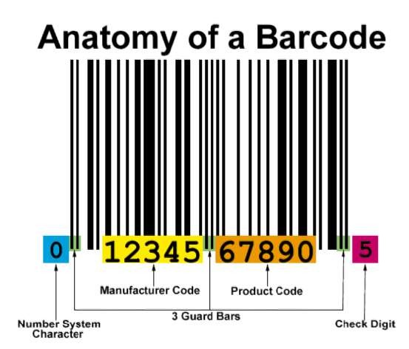
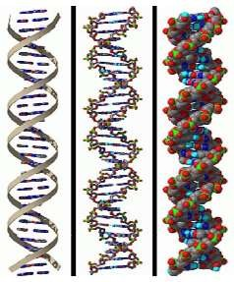
Teknologi Informasi dan Komunikasi dalam Bisnis
Barcode
Computing Modelling of DNA

Slide 16
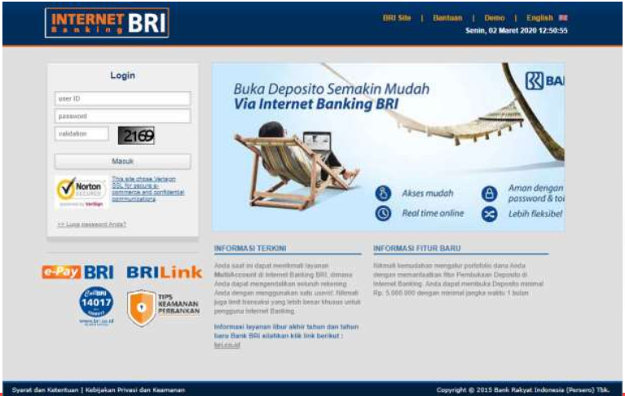
Teknologi Informasi dan Komunikasi dalam Bisnis
Internet Banking

Slide 17
Teknologi Informasi dan Komunikasi dalam Bisnis
Pergerakan bisnis yang semakin cepat menuntut komunikasi (suara, data, dan informasi) yang lebih cepat yaitu:
Telepon atau ponsel
Sebagai media komunikasi bisnis untuk menyampaikan informasi dan berkomunikasi dengan pihak lain dalam rangka menjalankan bisnis
Internet
Menghubungkan pemakai komputer di seluruh dunia dimana di dalamnya
terdapat berbagai macam sumber daya informasi bisnis.
Email
Pesan elektronik untuk menyampaikan informasi bisnis.

Slide 18
Jenis dan Tipe Bisnis di Bidang TIK
A. E-Commerce
Transaksi bisnis secara elektronik dengan menggunakan internet sebagai media
Komunikasi yang paling utama.
Tipe-tipe model bisnis e-commerce:
Penjualan online (langsung tanpa melalui perantara)
Sistem tender elektronik (suatu model dimana seorang pembeli meminta kandidat penjual untuk menawar harga, pemenangnya adalah seorang penjual yang menawarkan harga paling rendah)
Lelang dengan harga beli name your own price (suatu mode dimana pembeli menentukan harga yang mampu ia bayar, dan mengundang penjual yang mau menjual barang dengan harga tersebut)
Affiliate Marketing (suatu perjanjian dimana rekanan pemasaran (perusahaan, perorangan,organisasi) mengacu ke situs web penjual)

Slide 19
Jenis dan Tipe Bisnis di Bidang TIK
Viral Marketing (pemasaran dari mulut ke mulut dimana konsumen menganjurkan suatu produk atau jasa perusahaan kepada teman-temannya atau orang lain)
Group purchasing (pembelian dalam skala besar yang memungkinkan sekelompok pembeli mendapatkan potongan harga)
Personalisasi (kostumisasi) produk atau jasa; menciptakan produk atau jasa sesuai dengan spesifikasi yang diminta pembeli
Pasar elektronik (e-market) dan exchange
Integrator rantai pertambahan nilai (value chain)
Penyedia layanan rantai pertambahan nilai
Broker Informasi
Pertukaran barang (barter)

Slide 20
Jenis dan Tipe Bisnis di Bidang TIK
B. Konsultan IT
Menangani konsutan di bidang IT, meliputi saran bisnis, menyelesaikan masalah teknis maupun memperbaiki struktur dan efesiensi dalam sistem IT.
Tugas khususnya yang dilakukan oleh konsultan IT meliputi:
Bertemu client untuk menentukan keperluan
Bekerja dengan client untuk menentukan jangkauan dari suatu proyek
Merencanakan waktu pengerjaan dan kebutuhan sumber daya
Memberikan solusi dalam laporan tertulis maupun lisan
Menjelaskan spesifikasi sistem client
Menetapkan software, hardware dan kebutuhan jaringan
Membantu client pada aktivitas perubahan manajemen
Mengatur pelatihan untuk user dan konsultan lain
Merancang, memasang dan memonitor sistem baru

Slide 21
Jenis dan Tipe Bisnis di Bidang TIK
C. Software House
Seorang atau sekelompok orang atau perusahaan kecil yang bergerak dibidang jasa pembuatan atau perbaikan perangkat lunak.
Software house biasa menerima pembuatan atau perbaikan:
Software
Database
Website
SEO (search engine optimization)
Program security camera dengan kemampuan deteksi gerakan

